Slide 1
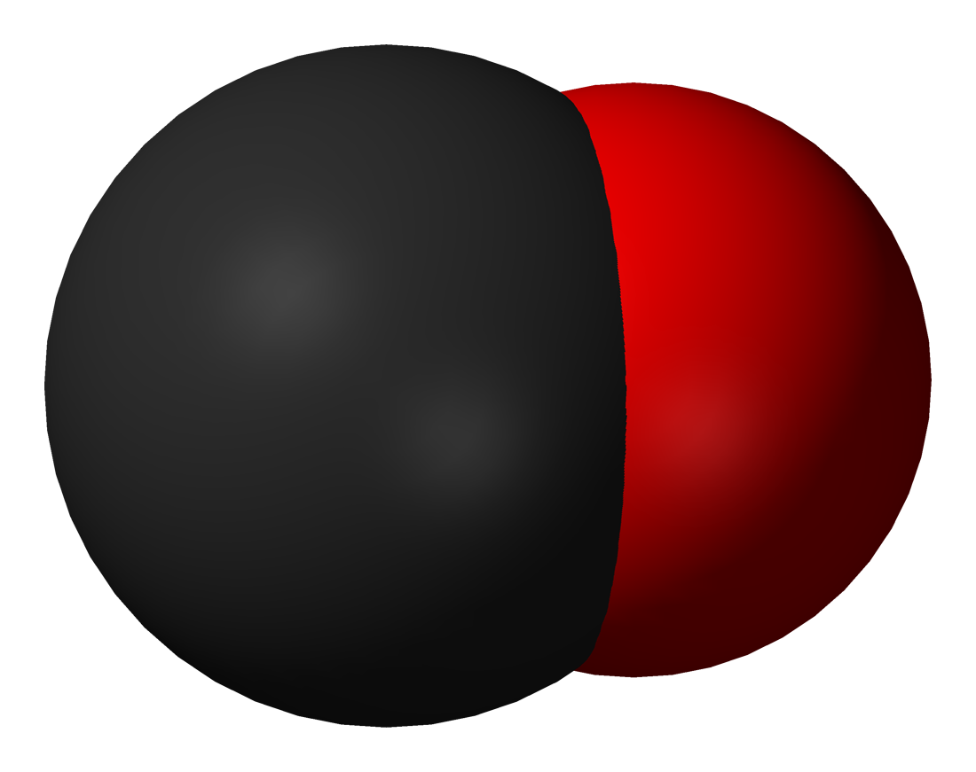
Service de Médecine Légale C.H.U.C L’INTOXICATION AU CO
Dr. Imene GUEMMOUR

Slide 2
PLAN DU COURS
I-Introduction
II-Propriétés physico-chimiques du CO
III- Conditions de formation du CO
IV-Physiopathologie
V-Etude clinique
VI-Expertise médico-légale
VII-Prévention
VIII-Conclusion

Slide 3
I. INTRODUCTION:
Le monoxyde de carbone est la première cause de mortalité par intoxication dans le monde. Ce «tueur» silencieux est responsable de plusieurs centaines de décès par an, ainsi que de plusieurs milliers d’intoxications entraînant arrêts de travail, hospitalisations, et dans un certain nombre de cas séquelles irréversibles.
L’asphyxie par le CO se situe entre les asphyxies atmosphériques et les intoxications.

Slide 4
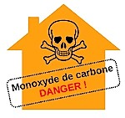
En Algérie :
1ére cause d’intoxication accidentelle mortelle en milieu domestique,
touche l’Σ du territoire national et toutes les franges de la population +++.
prédominance automnale et hivernale : augmentation progressive des cas enregistrés d’octobre à février.

Slide 5
II. PROPRIETES PHYSICO-CHIMIQUES DU CO:
Le CO est un gaz asphyxiant incolore, inodore et insipide, non irritant, insoluble dans l’eau,
Gaz sans saveur, densité à peine inférieure à celle de l’air : 0.967. Il a donc tendance à envahir tout l’espace.
Il est produit lors de la combustion incomplète de matières carbonées organiques, alors que le C02 résulte de la combustion complète de celles-ci.

Slide 6
III. CONDITIONS DE FORMATIONS DU CO :
1- Réaction de formation:
Combustion directe: bois, charbon, pétrole, essence, gaz ….
Action de la vapeur d’eau sur les substances carbonées (incendie)
Action des acides forts sur les composés organiques (laboratoire)
2- Sources d’exposition:
A- Domestique:- chauffage, chauffe-eau, cuisinière qui sont défectueux et mal réglés;
-Mal ventilation des locaux;
-Atmosphère saturé en vapeur d’eau qui favorise la combustion incomplète.
B- Tabagisme.
C- Pollution automobile.

Slide 7
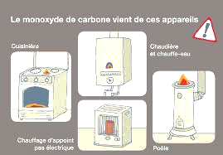

Slide 8
IV. PHYSIOPATHOLOGIE:
Sa pénétration et son élimination se font exclusivement par voie respiratoire;
L’affinité de l’hémoglobine pour le CO est très grande (250 fois supérieure à celle de l’O2);
Fixation rapide, stable mais réversible;
Une concentration de 1mL de CO par dL de sang correspond à une HbCO de 5%;
La combinaison : HbCO « carboxyhémoglobine » est PLUS STABLE que celle qu’il forme avec l’O2 « oxyhémoglobine ».

Slide 9
Demi-vie biologique du CO = 4 à 5h en air ambiante, 20 à 60 min en O2 pur et 20min en O2 hyperbare.
l’Hb fœtale a plus d’affinité pour le CO que l’Hb adulte.
Demi vie du CO dans le sang fœtal: 7h

Slide 10
V. ETUDE CLINIQUE:
1/ intoxication massive:
Explosion de gazomètre ou de poussières de charbon dans les mines.
Produit brusquement : perte de connaissance, chute, convulsions et mort rapide.
2/ intoxication aigue: (c’est la + fréquente)
Signes cliniques d’extrême variabilité se déroule en trois phases :

Slide 11
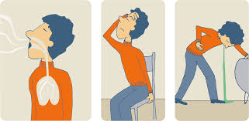
a - phase d’imprégnation :
Céphalées, vertiges, bourdonnements, diminution des perceptions auditives et visuelles,
nausées ou vomissements,
signes d’ébriété,
La tension artérielle subit une élévation brusque et marquée, cause d’hémorragie cérébrale chez les sujets prédisposés.
Ces troubles traduisent une teneur de sang en CO voisine de 25%.

Slide 12
b-Phase d’état : 30 à 40%
-Impotence musculaire absolue des membres inférieurs (dérobement des jambes), qui entraîne la chute et l’impossibilité de fuir (incendie).
-Somnolence, la chute de la pression artérielle et la tendance aux syncopes.
-Sur les téguments, on remarque des placards rosés.

Slide 13
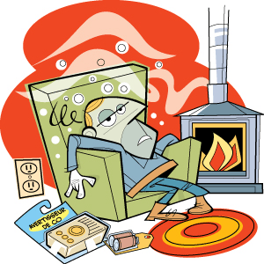
c-Phase terminale :
perte de connaissance, coma et abaissement de la température.
La teneur en HbCO est de l’ordre de 50% ; c’est le point critique de l’intoxication.

Slide 14
Elle aboutit soit à :
-la mort rapide lorsque la carboxyhémoglobine atteint ou dépasse 66%,
-la rétrocession des symptômes et au retour progressif à la vie qui se manifeste :
par un état d’ivresse (nausées, vertiges) avec obnubilation,
par l’amnésie ante- et rétrograde, par de légères crises convulsives,
par des râles d’œdème pulmonaire,
par une glycosurie et une albuminurie.
Les vomissements risquent d’être aspirés dans les voies respiratoires et de provoquer une pneumonie par aspiration, cause fréquente de mort secondaire.

Slide 15
d- Complications:
Syndrome neuropsychique de la convalescence : amnésie , apathie intellectuelle, confusion (avec des anomalies à l’EEG expliquées par des lésions cérébrales : petites hémorragies, thromboses, foyers de ramollissement) :
Les troubles psychiques peuvent persister pendant plusieurs années.
Troubles nerveux : immédiats ou tardifs,
* moteur (syndromes akinétique ou hyperkinétique
*sensoriel (hémianopsie, cécité d’origine centrale),
*vaso-moteur et trophique: nécrose de la peau , gangrène , myosite ,atrophie musculaire ,rétractions tendineuses….

Slide 16
Paralysies oxycarbonées :pas rares , elles comprennent l’hémiplégie (centrale) et les névrites du plexus brachial, du facial, du sciatique ; elles sont attribuées soit à:
*des lésions centrales (exagération des réflexes, signe de Babinski),
*des thromboses vasculaires et à des hémorragies localisées le long des troncs nerveux et d’origine anoxémique.

Slide 17
Réactions méningées, avec ou sans hémorragies méningées (pronostic réservé).
Troubles pulmonaires : pneumonie, bronchopneumonie.
Troubles endocriniens : glycosurie, hyperglycémie.
Troubles cardiaques: en rapport avec, les lésions produites par l’asphyxie : tachycardie, hypotension, extrasystoles, troubles électrocardiographiques et même des crises d’angine de poitrine et infarctus du myocarde.

Slide 18
Biologiquement: acidose métabolique
( PH < 7.2)
transaminases et créatine sont fréquemment élevés
Examen anatomopathologique: tissus de coloration rosée, des poumons œdémateux , foyers de nécrose myocardiques.

Slide 19
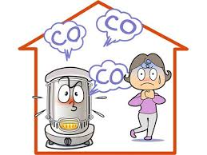
3 / intoxication à long terme:
Tissus consommateurs d’O2 sont les plus touchés :
Système cardiovasculaire:
HbCO à taux faible (15%) : fixation du cholestérol sur la tunique interne des artères et artériosclérose
Hémostase touchée: hypercoagulabilité tendance à l’athérosclérose et
l’infarctus (fumeurs)

Slide 20
Cas particulier :
Le cas de la femme enceinte est particulier du fait :
- de l’extrême gravité de l’intoxication au CO pour le fœtus (mort fœtale).
- et en raison du manque de parallélisme stricte entre l’état clinique de la mère et la gravité de l’intoxication de l’enfant.
-De plus, des malformations fœtales et des retards intellectuels ont été rapportés.
-L’évolution de la grossesse fera ensuite l’objet d’une surveillance particulièrement attentive.

Slide 21
4/ traitement:
Un traitement précoce par oxygène peut diminuer les conséquences; les modalités de cette oxygénothérapie, normobare ou hyperbare (caisson), étant fonction de la gravité clinique ou du terrain (femme enceinte).
Après l’accident, un suivi médical devrait être assuré par l’hôpital pendant une année.

Slide 22
VI. EXPERTISE MEDICO-LEGALE:
1 / la levée de corps: minutieuse à la recherche de:
Un éventuel désordre des lieux;
La position du cadavre;
Examen du chauffage, rechercher une ventilation insuffisante du local dans lequel l’appareil se trouve ou un mauvais entretien, ou une éventuelle installation suicidaire;
Prélèvements des différentes taches ou traces suspectes;
Examen des vêtements;
Dosage du CO dans l’atmosphère incriminé;

Slide 23
2 / examen externe:
Analyser les phénomènes cadavériques : hypostase, rigidité;
Rechercher d’éventuelles lésions de violences sur le corps;
Coloration rouge carmin frappante;
Syndrome asphyxique : cyanose, hyperhémie conjonctivale.

Slide 24
3 / autopsie :
Coloration rouge carmin des muqueuses, du sang et des muscles;
Poumons œdémateux avec lésions d’infarctus (poumons tigrés) et ecchymoses sous pleurales;
Congestion du cerveau et des méninges;
Lésions hémorragiques disséminées (SNC notamment).

Slide 25
Il est indispensable de réaliser: des prélèvements de sang et de l’ensemble des organes pour examen anatomopathologique et toxicologique.

Slide 26
4/ toxicologie:
On parle d’intoxication aigue : HbCO > 5% chez le non fumeur et HbCO > 10% chez le fumeur
Ces taux sont interprétables si les prélèvements sont pratiqués sur les lieux de l’intoxication et avant oxygénothérapie.
Un taux de 1à 1.5% d’HbCO est physiologique chez le NNé (jusqu’à 02 ans)
Un taux de 0.3à 0.7% d’HbCO est physiologique chez L’adulte.

Slide 27
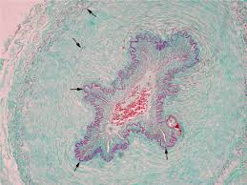
5/ anatomopathologie:
Signes classiques d’asphyxie + Coloration rouge carmin très caractéristique qui doit faire évoquer le diagnostic.

Slide 28
6 / circonstances de l’intoxication :
L’intoxication au CO est le plus souvent:
Accidentelle :
Professionnelle : elle fait des victimes parmi les ouvriers des fonderies, des hauts fourneaux, des fours à chaux ou à coke, des mines, des usines à gaz, les blanchisseuses, ils sont tous exposés aux atteintes chroniques et parfois aux accidents aigus.
Domestiques : chauffage, chauffe-eau, cuisinière qui sont défectueux, mal réglés ou bricolés.

Slide 29
mais elle peut être :
Criminelle : difficile à perpétrer, est exceptionnelle.
Suicidaire :facilement et fréquemment obtenu chez les femmes et les nerveux exp: gaz d’échappement des voitures, capté par un tuyau et introduits dans l’habitacle.

Slide 30
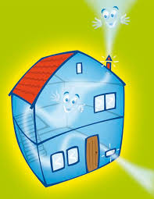
VII . PREVENTION:
Des mesures actives de prévention sont nécessaires de façon urgente, pour en diminuer l’incidence et les conséquences .
Moyens de prévention :
Aération des habitations même s’il fait très froid ;
Pas de chauffe eau à gaz dans la salle de bain ou une pièce étroite et mal aérée ;

Slide 31
Pas de Kanoun ou chauffage à gaz ou cheminée dans une pièce non aérée ;
Ne pas dormir dans une pièce non aérée avec Kanoun ou chauffage allumé;
Vérifier le matériel par un professionnel une fois par an;
A l’achat vérifier les critères de qualité du matériel utilisé;
Se renseigner sur les conditions d’utilisation du matériel.

Slide 32
VIII. CONCLUSION:
La mise en cause du CO à l’origine d’une intoxication mortelle reste un problème médico-légal particulièrement délicat.
Il appartient au toxicologue de déterminer si le CO est oui ou non la cause première du décès (dg difficile).
Si l’ HbCO est positive, il faut tenter de déterminer la part de responsabilité du CO dans la mort, par rapport aux autres causes annexes possibles.

Slide 33
MERCI

